Slide 1
Kako se svjetlost odbija od zakrivljenih zrcala
SVJETLOST

Slide 2
Zakrivljena zrcala
Sferna zrcala - dijelovi glatke i sjajne kugline plohe
Udubljeno sferno zrcalo – konkavno
Izbočeno sferno zrcalo – konveksno

Slide 3
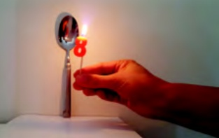
Kakve slike stvara udubljeno, a kakve izbočeno zrcalo?
Istražite:
Pogledajte svoju sliku u žlici s udubljene pa s izbočene strane. Mijenjajte udaljenost žlice.
Zapišite sličnosti i razlike među dobivenim slikama.

Slide 4
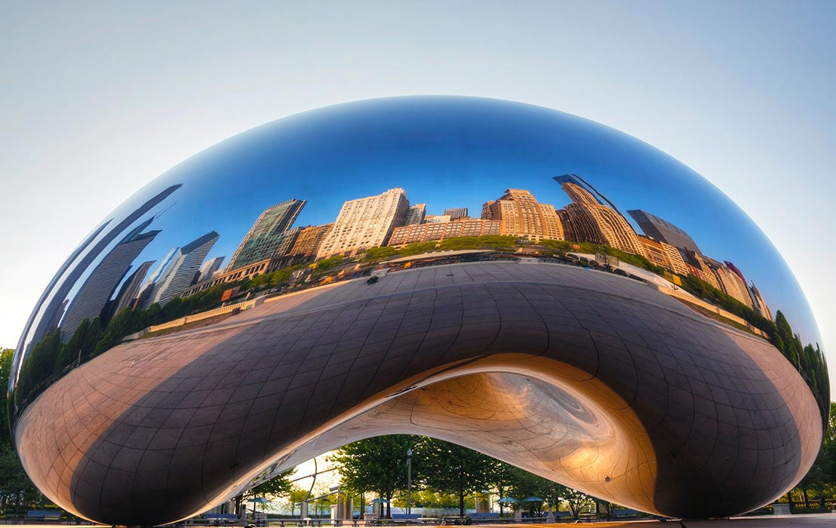
Izbočeno zrcalo uvijek stvara prividne, uspravne i umanjene slike.
Udubljeno zrcalo stvara i prividne i stvarne slike.

Slide 5

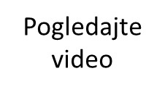
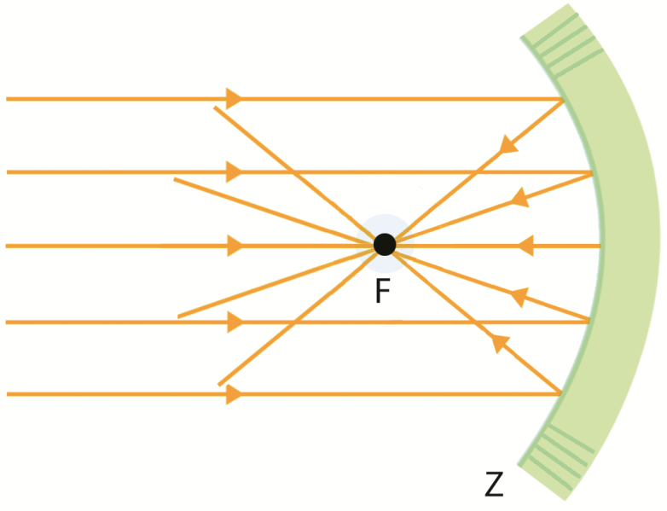
Kako se svjetlost odbija od udubljenog zrcala
Kada svjetlost upada na udubljeno zrcalo u paralelnom snopu, odbija se tako da se skuplja u žarištu (fokusu) F zrcala.

Slide 6
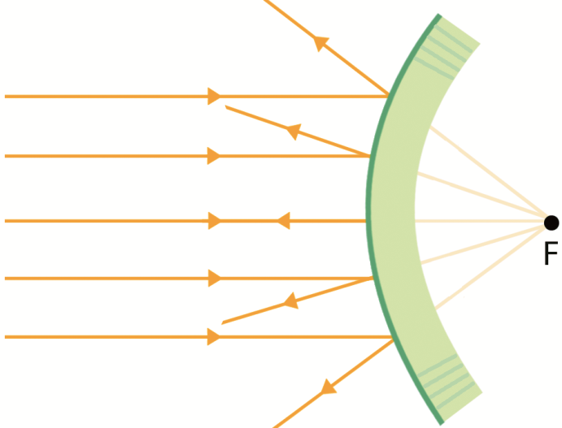
Kako se svjetlost odbija od izbočenog zrcala
Kada paralelan svjetlosni snop upadne na izbočeno (konveksno) zrcalo, ono ga odbija tako da se snop širi rastresno (u različitim smjerovima).
Žarište izbočenog zrcala F nalazi se iza zrcala.

Slide 7
Karakteristične točke zakrivljenih zrcala
točka C = središte zakrivljenosti zrcala
točka T = tjeme zrcala
dužina CT = polumjer r zrcala
optička os zrcala = pravac na kojem leže točke C i T
Žarište F zakrivljenog zrcala nalazi se na polovini udaljenosti između središta zakrivljenosti i tjemena zrcala.

Slide 8
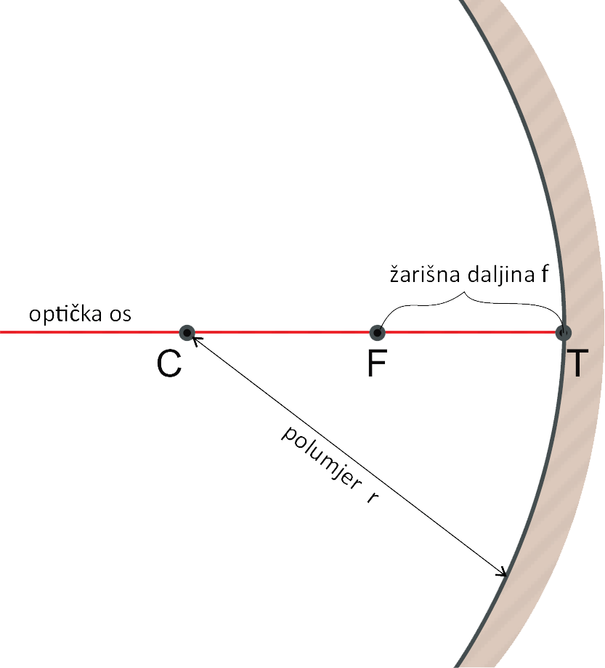
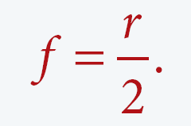
Udaljenost žarišta od tjemena jest žarišna daljina f pa je:

Slide 9

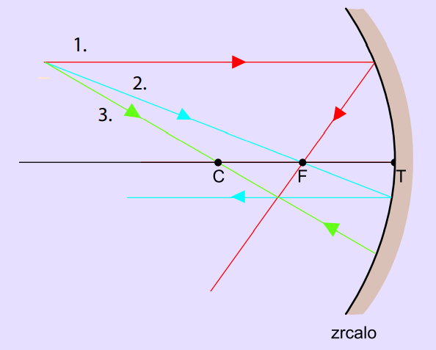
Karakteristične zrake sfernog zrcala
1. Zraka koja upada paralelno s optičkom osi zrcala nakon odbijanja prolazi kroz žarište F zrcala.
Virtualno
istraži

Slide 10
2. Zraka koja prolazi žarištem F zrcala odbija se od zrcala paralelno s optičkom osi.

Slide 11
3. Zraka koja prolazi središtem zrcala C nakon odbijanja vraća se kroz središte zakrivljenosti zrcala.

Slide 12
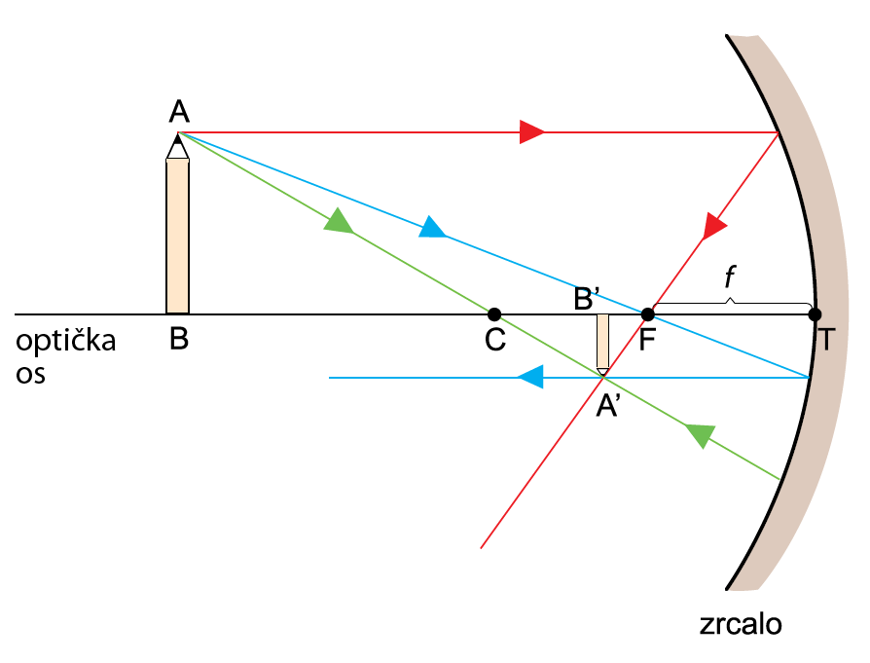
a) Predmet je udaljeniji od točke C
Slika je obrnuta, stvarna i umanjena.

Slide 13
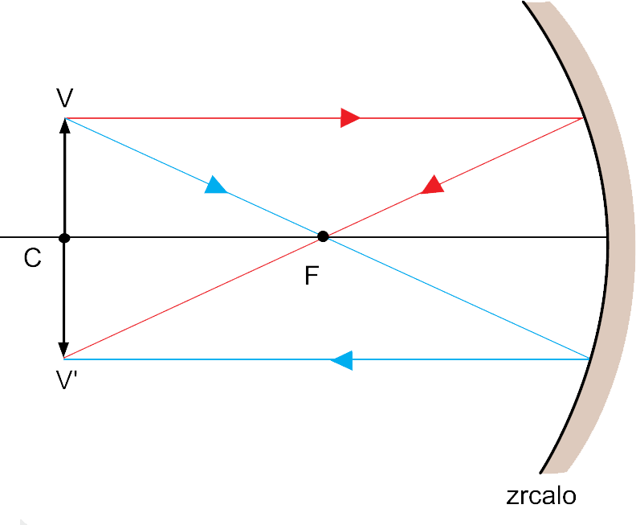
b) Predmet je na dvostrukoj žarišnoj daljini udubljenog zrcala
Slika je obrnuta, i stvarna te jednake veličine kao i predmet.

Slide 14
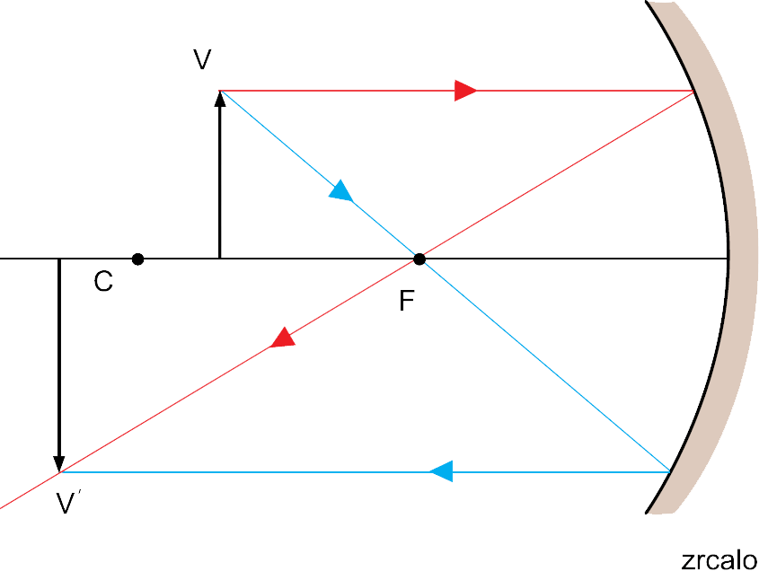
c) Predmet je između središta zakrivljenosti i žarišta
Slika je obrnuta, stvarna i uvećana.

Slide 15
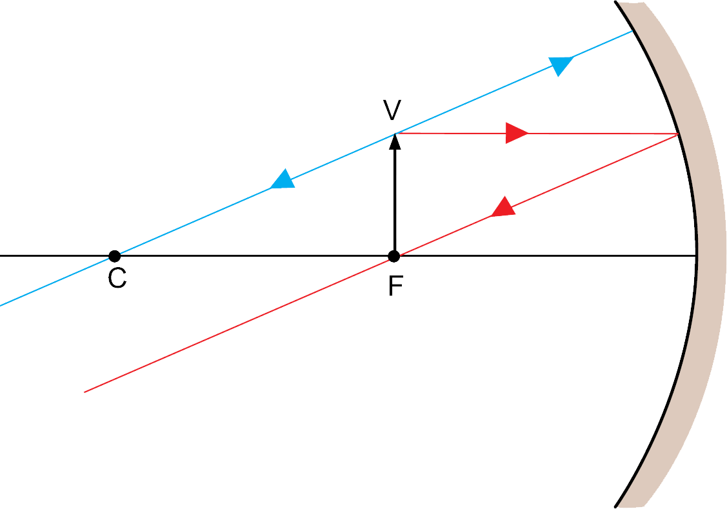
d) Predmet je u žarištu
Slika je u beskonačnosti.

Slide 16
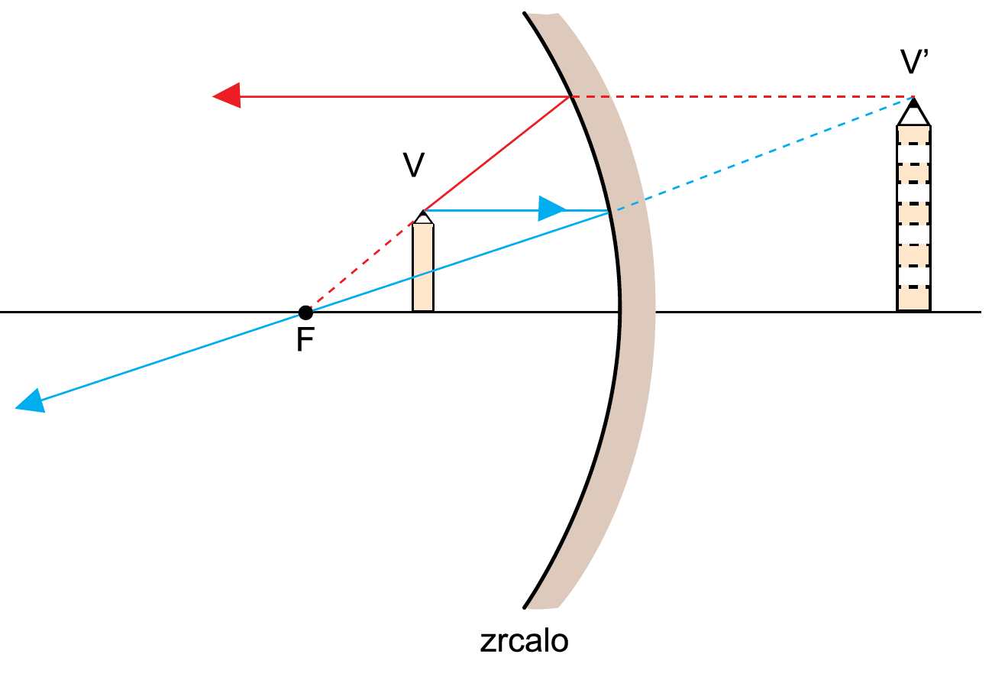
e) Predmet je bliže od žarišta
Slika je uspravna, prividna i uvećana.

Slide 17
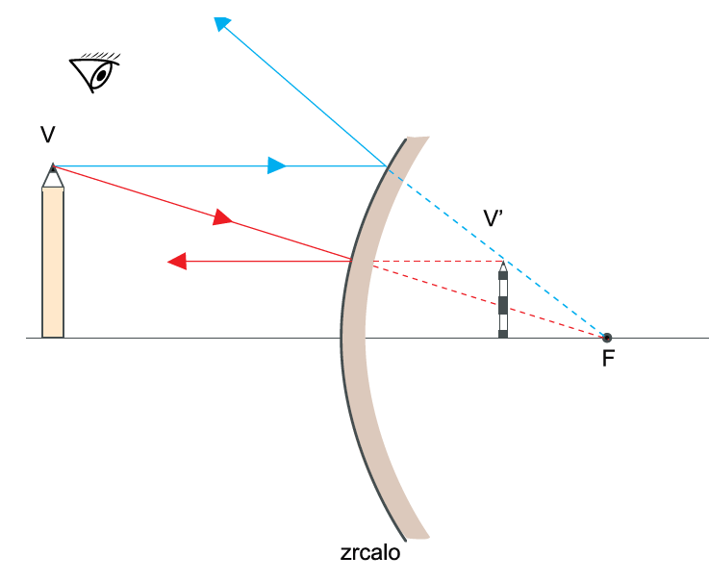
Slika u izbočenom zrcalu
Izbočeno (konveksno) zrcalo stvara prividnu, uspravnu i umanjenu sliku predmeta.

Slide 18

Klikom na sličicu pristupi kvizu kojim ćeš provjeriti znanje.
Kviz A

